Slide 2
语文二年级下人教
第六单元过关测试卷

Slide 7
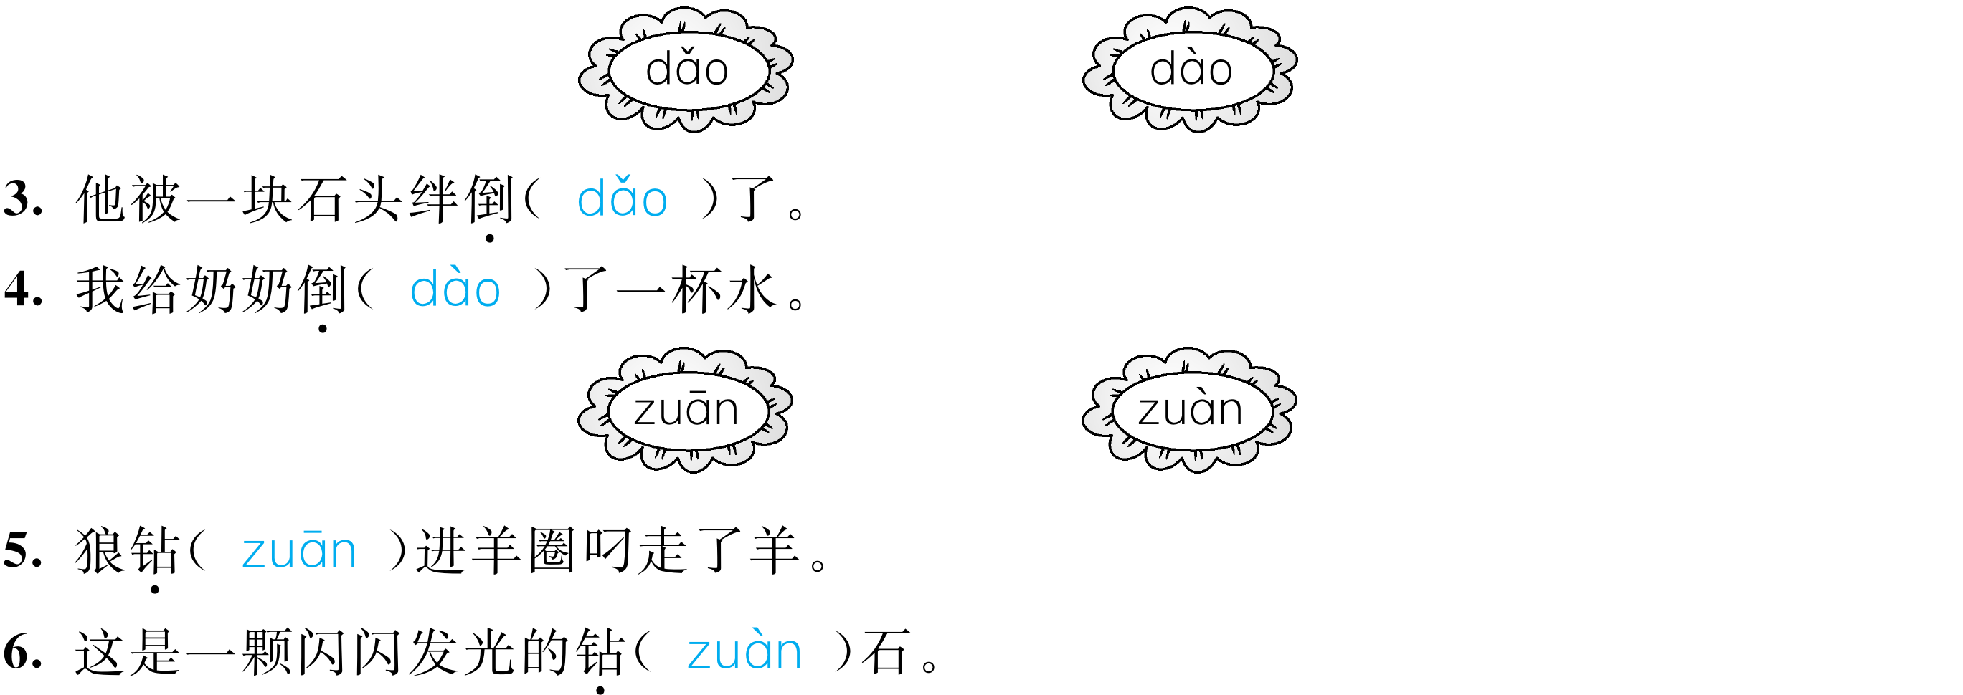

Slide 17
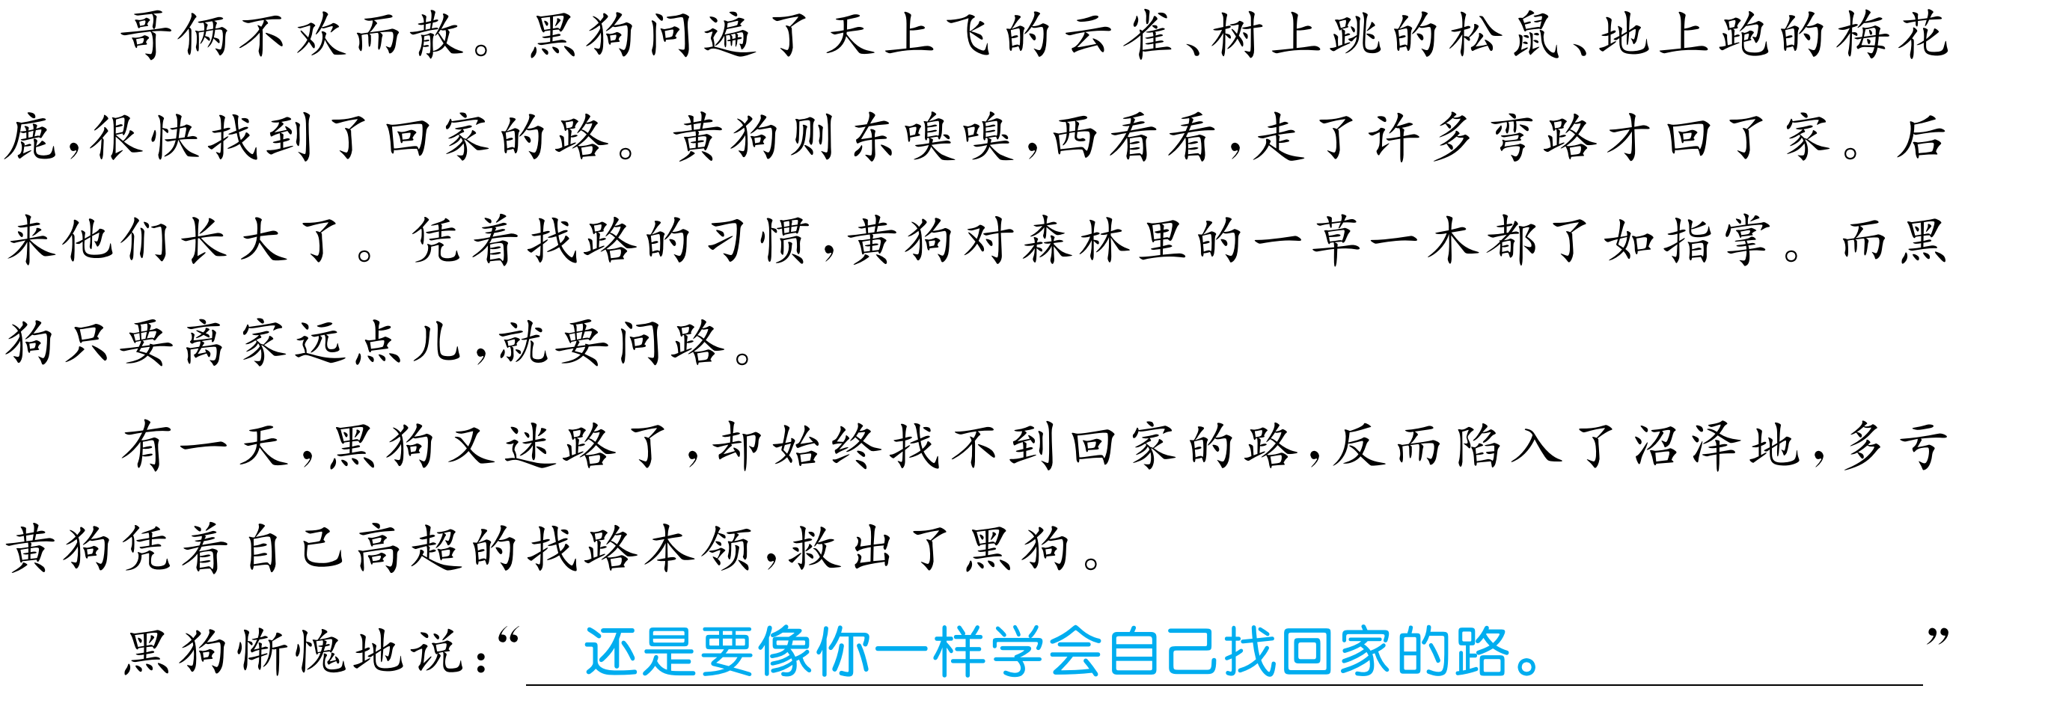

Slide 20
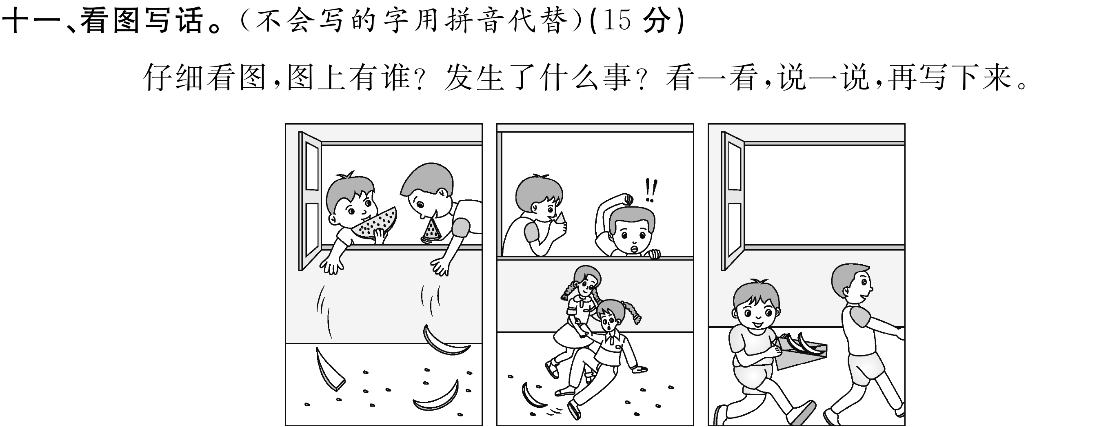

Slide 21
